Slide 1
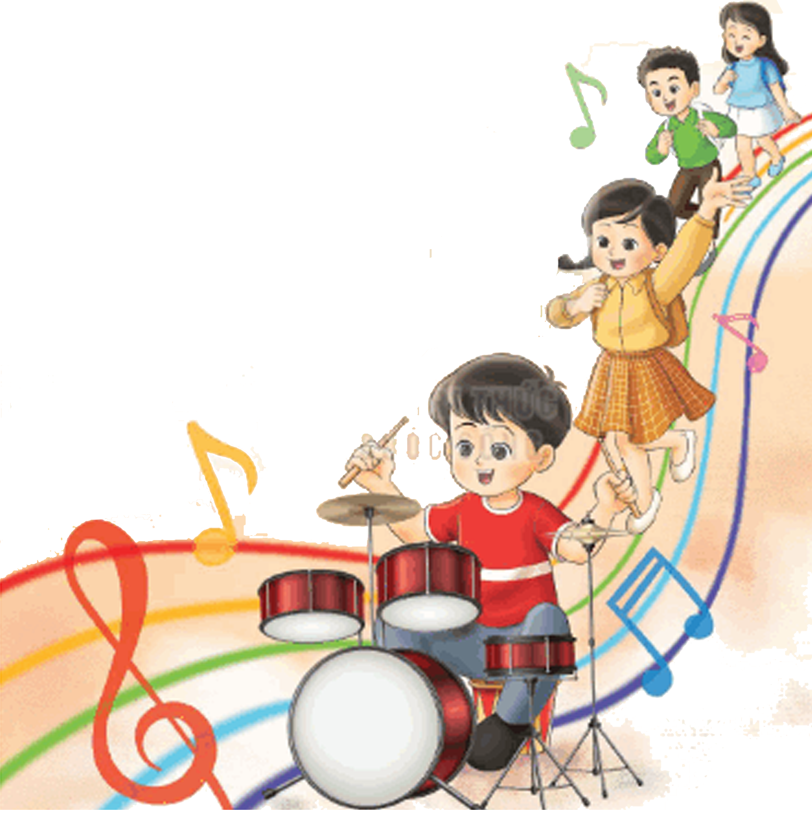
Chào mừng quý thầy cô và các em học sinh

Slide 2

TIẾT 29
ÔN TẬP BÀI HÁT: Thiếu nhi thế giới liên hoan
TẬP ĐỌC NHẠC: Tập đọc nhạc số 8
CHỦ ĐỀ: TÌNH HỮU NGHỊ

Slide 3


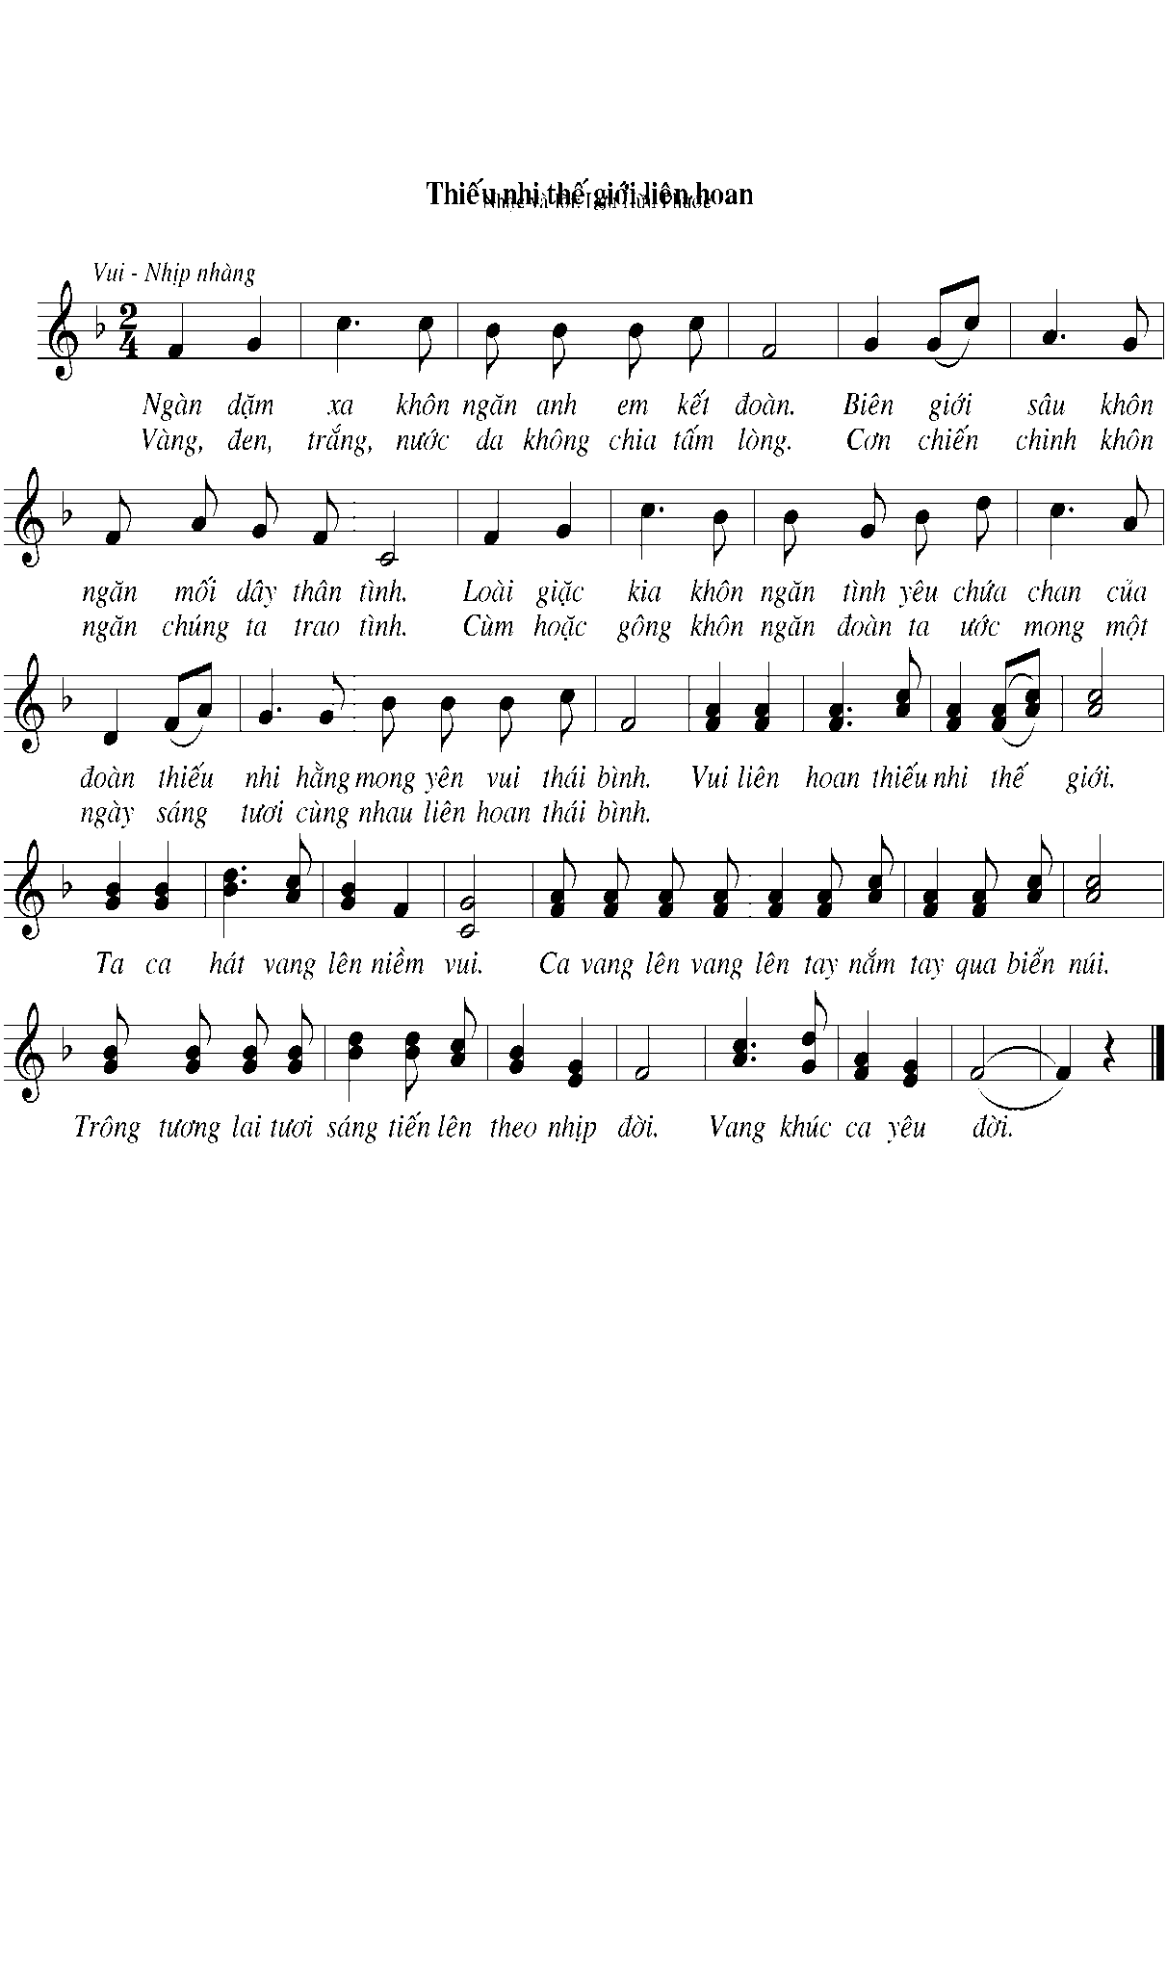
THIẾU NHI THẾ GIỚI LIÊN HOAN
Nhạc và lời: Lưu Hữu Phước

Slide 4

NỘI DUNG 1: ÔN BÀI HÁT
THIẾU NHI THẾ GIỚI LIÊN HOAN
2.HĐ THỰC HÀNH –LUYỆN TẬP

Slide 5
HS NỮ
Ngàn dặm xa…thân tình
HS NAM
Loài giặc kia…thái bình
CẢ LỚP
Vui liên hoan…yêu đời
HÁT LĨNH XƯỚNG-HÒA GIỌNG. LỜI 2 CHIA TƯƠNG TỰ

Slide 6









CÂU 1: Ngàn dặm xa khôn ngăn anh em kết đoàn
CÂU 8: Trông tương lai tươi sáng tiến lên theo nhịp đời. Vang khúc ca yêu đời
4 phách
Ôn hát kết hợp gõ đệm theo phách

Slide 7





CÂU 1: Ngàn dặm xa khôn ngăn anh em kết đoàn
CÂU 8: Trông tương lai tươi sáng tiến lên theo nhịp đời.Vang khúc ca yêu đời
Ôn Hát gõ đệm theo phách bằng nhạc cụ song loan

Slide 8
TỔ 1 HÁT: Ngàn dặm xa…thân tính gõ đệm gõ đệm theo phách bằng thanh phách
TỔ 2 HÁT: Loài giặc lia…thái bình gõ đệm theo phách bằng thanh phách
CẢ LỚP HÁT : Vui liên hoan…yêu đời gõ đệm theo nhịp bằng song loan

Slide 9


1
Chia lớp 3 tổ, Gõ mẫu cho từng tổ nghe tiết tấu của của tổ mình được phân công, các bạn thảo luân tập gõ.Mời đại diện tổ lên gõ lại
Ca vang lên vang lên tay nắm tay qua biển núi
2
.
Vui liên hoan thiếu nhi thế giới
3. HĐ VẬN DỤNG-SÁNG TẠO
3
.
Vang khúc ca yêu đời
TRÒ CHƠI: Gõ lại tiết tấu

Slide 10
NỘI DUNG 2:
TẬP ĐỌC NHẠC SỐ 8

Slide 11


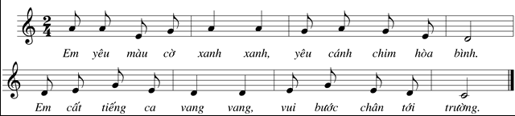
BẦU TRỜI XANH
(Trích) Nguyễn Văn Quỳ
Nguyễn Văn Quỳ (sinh năm 1925) ở Hà Nội bài TĐN viết Nhịp 2/4 gồm 2 câu

Slide 12
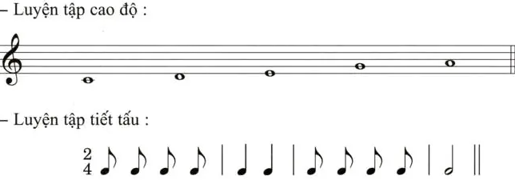
LUYỆN CAO ĐỘ-TIẾT TẤU

Slide 13
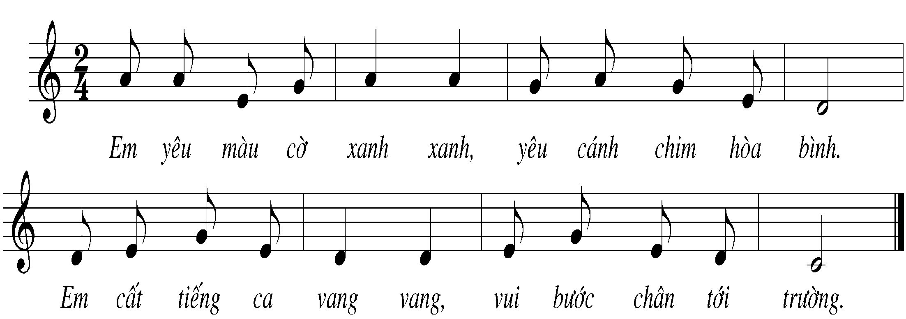
HỎI TÊN NỐT NHẠC-HÌNH NỐT NHẠC

Slide 14

TẬP ĐỌC NHẠC TỪNG CÂU
CÂU 1

Slide 15

CÂU 2

Slide 16
ĐỌC NHẠC CẢ BÀI

Slide 17
ĐỌC NHẠC VÀ NGHÉP LỜI

Slide 18
TỔ 1
ĐỌC NHẠC
TỔ 1
NGÉP LỜI

Slide 19

Chúc thầy cô mạnh khỏe,các bạn học sinh chăm ngoan học giỏi

